Slide 1
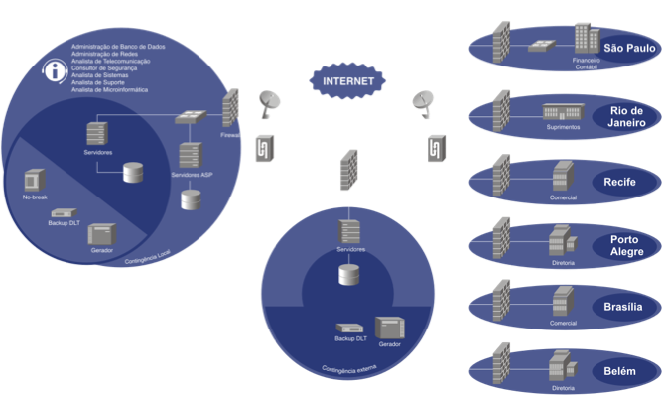

La infraestructura 24 x 7 CONTINUOS1
CONTINUOS1 Provider Platform C modelo multiempresa
Alojado en Equinix

Slide 2






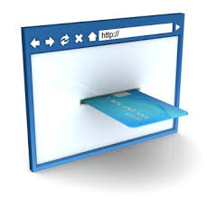

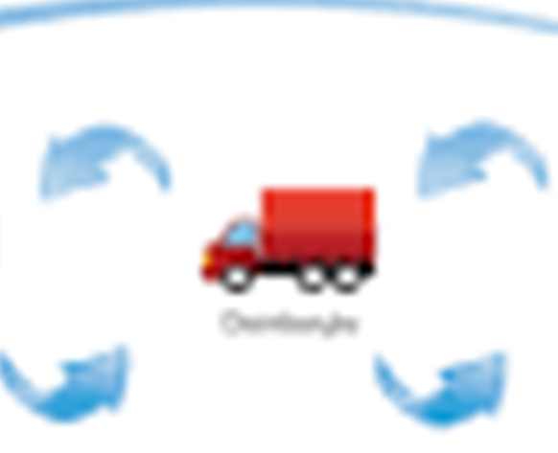
Portal integrado App vía email
Es simple, es seguro!
Funciona incluso sin Internet
Frente comercial integrado
Sitio integrado
Tienda virtual integrada
Proveedores integrados
Logística directa e inversa

Slide 3
Lo que hay en la nube C1
ERP * Completa en nube compuesta por los siguientes módulos :
Gestor financiero completo (persona jurídica y física) Gestor de inventarios (productos y servicios que pueden ser distribuidos en varios stocks)
Gerente de ventas completas (comisiones, propuestas y CRM)
Gestor de compras completo (pedidos, provisiones, proyecciones y control automático de averías y perecederos)
Agenda colaborativa en la que participan todas las áreas, extensibles para socios, proveedores y clientes
Generador de reportes – usted elige cómo será su información gráfica o analítica (exportable)
Business Manager – le permite tener más de un negocio
Accounting Manager – le permite pre financiar su negocio e integrarse con su Área contable
Gerente fiscal – le permite emitir recibos electrónicos directamente desde la nube a su cliente o proveedor
* Enterprise resource planning (ERP) is business process management software that allows an organization to use a system of integrated applications to manage the business and automate many back office functions related to technology, services and human resources.

Slide 4
El ERP que personalizas
Unidades con reglas de contabilidad programables
Cajero con movimiento contable posterior por usuario; Número ilimitado de usuarios
Flujo de caja futuro con control de cuentas bancarias o billeteras ilimitadas
Árbol contable montable con hasta seis niveles de sub-cuentas; Número de cuentas ilimitadas
Control de títulos habilitados en efectivo para documentos restringidos
Gestión de valores en tres niveles Pré-Contábeis; Emisión, liquidación y apropiación
Autorización de gastos por proveedor con incorporación en el cajero de la unidad
Control de centro de coste individual o consolidado por grupo de empresas o distribuidores
Regístrese con historial de movimientos por cliente, proveedor, entidad o asociado
Automatización de los pasos iniciales de recolección, facturación, cajero, cliente y inventario
Generación de calendario específica para lanzamientos de costos fijos
Programación financiera para el control de tareas asignadas, programables o competidoras
Control de horas de servicios externos e internos con comunicados contables
Control de regalías u otras formas de comisiones por tipo de operación financiera o tipo de usuario
Programa de contrato financiero con asignación de tablas de interés y descuentos

Slide 5




Gestión del tiempo y costos
Gestión de proyectos con “TimeSheet. “
Tiempo de induración
Tecla de inicio
de parada
simplifica todo!
Pantalla de reproducción
personalizable
Administración simplificada
Generador de informes
Agenda de colaboración
Correo electrónico automático

Slide 6
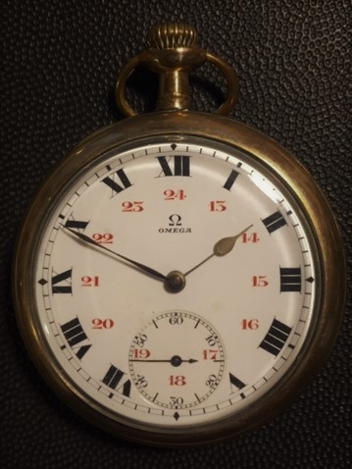

TimeSheet C1
Tener acceso a información de gestión estratégica
Al adoptar este modelo de control de tiempo usted tiene acceso a varios reportes de desempeño, por proyecto, actividades internas y de terceros, empleados y vendedores. Esta información permite una visión completa del negocio y del equipo, que puede ser utilizado de una manera estratégica para mejorar la gestión.
Servicios internos-externos Compras-Outsourcing
Gestión de proyectos y contratos – DOWNTIME/tiempo de actividad
Agenda-colaboración para todas las áreas
Gestión de materiales-productos tangibles/intangibles
Coste por sector-contrato-cliente-sub-servicios
Centro de control en cualquier momento Anyware 24x7

Slide 7

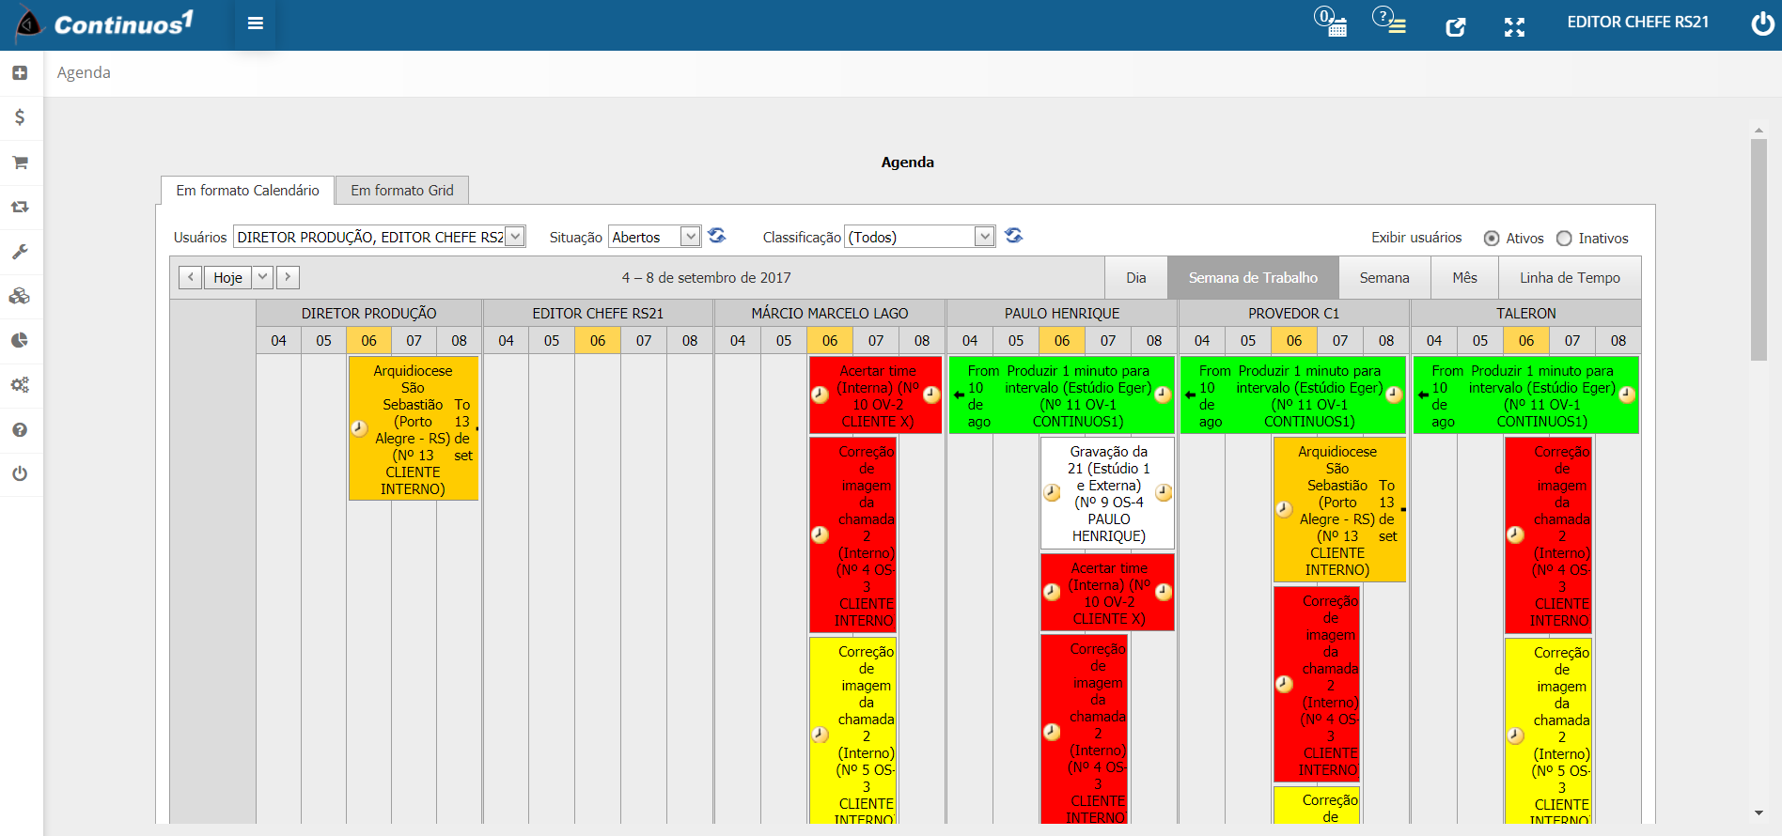
Pantalha Play Time Sheet C1
Filtros de gran alcance y colores para fijar como usted tiene gusto

Slide 8
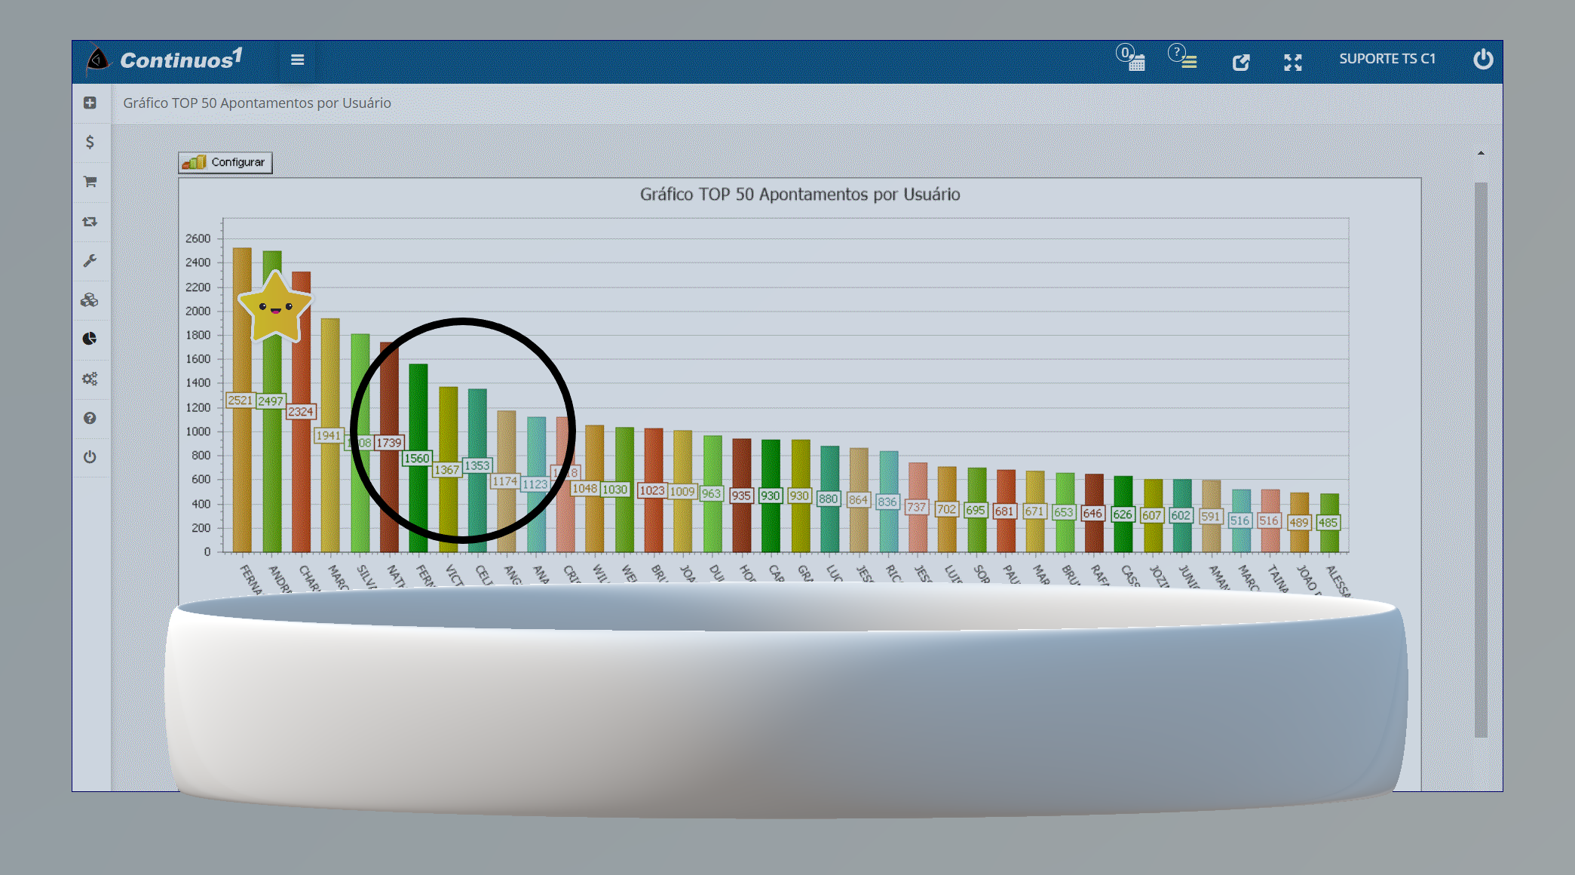
TimeSheet C1 Top Performers
Generador y constructor de informes dinámicos analíticos y gráficos

Slide 9

Módulo C1 gestión de activos
Comunidad del Internet de cosas - Internet of Things (IoT).
Control y seguimiento de activos en áreas internas y externas de manera eficiente y automática
Inventarios precisos con la consecuente mejora de los costos inmovilizados con reducción de compras innecesaria
Mayor seguridad y control de activos críticos, con información, empleando alertas electrónicas
Mayor eficiencia en la expedición, recepción y proceso de devolución de los activos.
Facilita el seguimiento del equipo arrendado asegurando su regreso en el tiempo adecuado
Control de flujo de mantenimiento mejorado y calibración
Menor costo para auditorías, producción de pruebas, informes y certificaciones y estándares requeridos (por ejemplo, Sarbanes-Oxley)
Mejora de la gestión del inventario y reducción de la escasez de productos (stock-out)

Slide 10

Principales diferenciales
• Consolidador de resultados multiempresa (administración de sucursales y franquicias).
• Multi-sector con comunicación entre departamentos, sectores, empresas y aprendizaje a distancia a través de la agenda colaborativa en la nube.
• Multi-inventarios permite la gestión de stocks físicos y virtuales, lotes, validez, seguimiento, productos, compuestos y fracciones.
• Tamaños múltiples que permiten cualquier tamaño de la compañía con crecimiento del negocio y escalabilidad.

Slide 11



Otros puntos destacados
• Pre-contabilidad gerencial por grupos fiscales con módulo de acceso al contable
• Módulo de fidelización con calificación selectiva para acceso VIP al cliente
• "destacar" la comunicación en el área principal de la agenda colaborativa en la "Pantalla Play“
• Metodología simplificada para la futura gestión de tesorería y proyección de inventario
• Tratamiento de importaciones, cotizaciones, multi-monedas y multi-idiomas
• Gestión de productos compuestos, perecederos y fraccionarios
• Número de serie y control de equidad
• Centro comercial con formación de precios, memorias de las últimas compras y “Smart Orders "

Slide 12


Gestión en la Plataforma Cloud C1
¡ No hay límites para soñar y crecer!

